Slide 1


МДОУ детский сад «Солнышко» № 2
Проект старшей группы
Доброта вокруг нас
Воспитатель: Чернопёрова С. В.

Slide 2

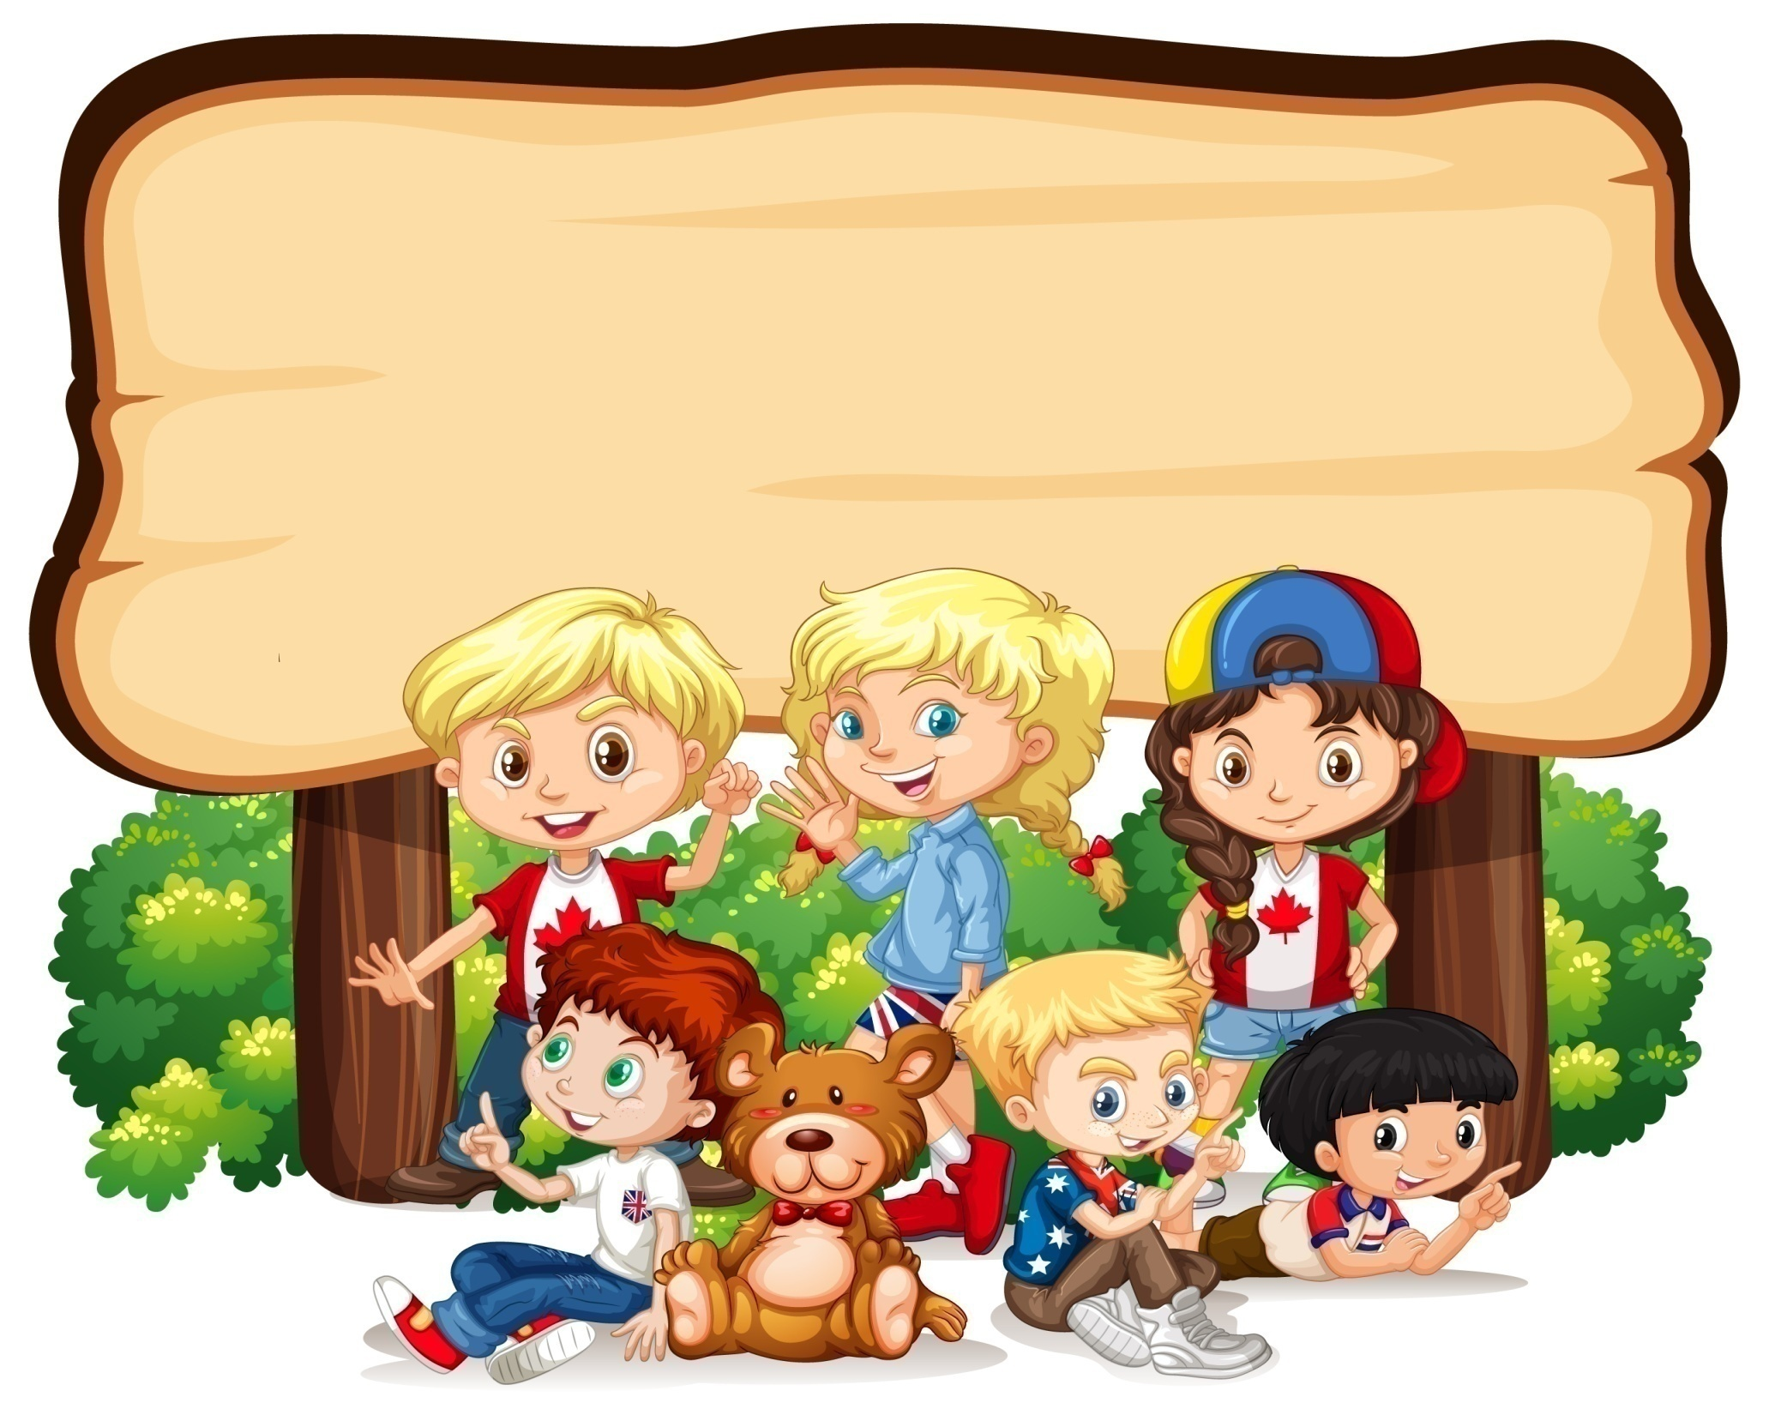
Паспорт проекта
Вид проекта: познавательно – творческий
Продолжительность проекта:
краткосрочный (с 10.03.2025г. – 21.03.2025г.
Участники проекта:
дети старшей группы, родители воспитанников, воспитатели

Slide 3

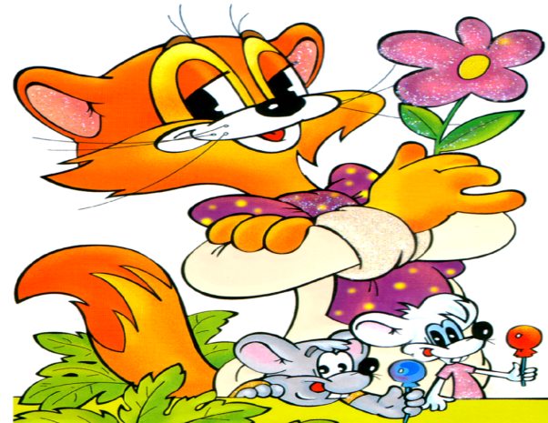
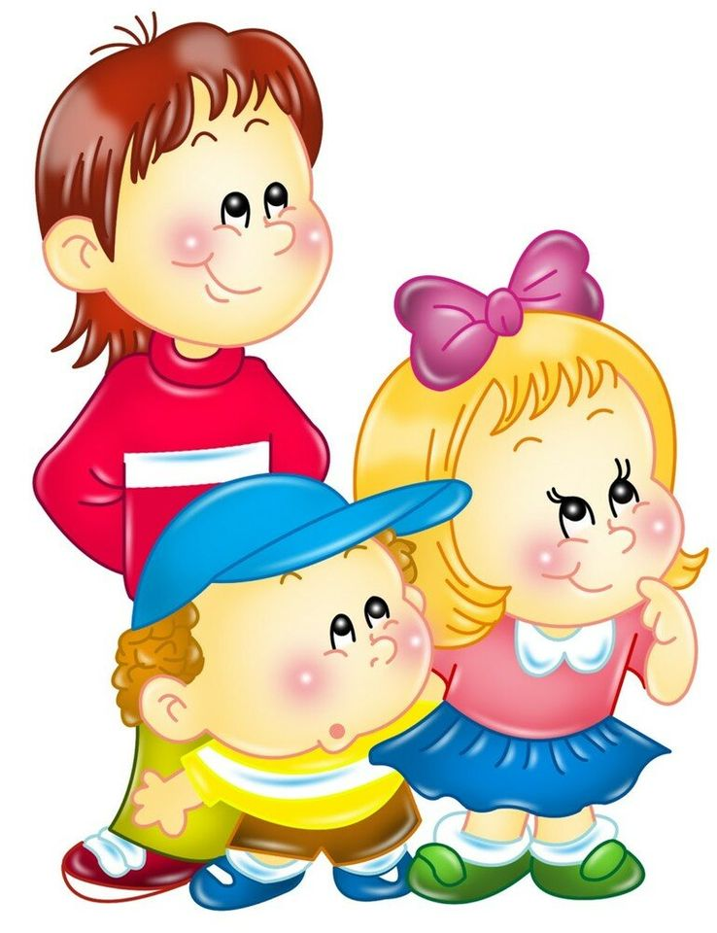
Актуальность проекта
В нашем современном мире - мире технического прогресса, у человека есть практически всё необходимое. Но в последнее время, мы перестали замечать главное: людей, которым нужна помощь, животных, которые зависят от нас; природу, частью которой являемся. Отсутствие заботы о ближнем, враждебность по отношению к братьям нашим меньшим, безразличие к происходящему - стало неотъемлемой частью поведения люде в обществе. Мы забыли, что такое добро.
Актуальность проекта обусловлена необходимостью формирования и развития нравственных качеств у подрастающего поколения. Необходимо формировать у детей представления о нормах морали, регулирующих отношения человека к окружающим людям, природе и т. д. Воспитывать в детях такие качества как сочувствие, отзывчивость, умение оценивать свои поступки и поступки других.

Slide 4

Цель проекта
Формирование представления старших дошкольников о доброте, её роли в жизни каждого человека
Задачи
проекта
выяснить значение слова «доброта»
прийти к пониманию, что значит быть добрым и как им стать (при помощи взрослых, наблюдать за тем, как люди, и даже звери, проявляют доброту);
проявлять желание совершать добрые дела и достойные уважения поступки;
в течение проекта, выявить основные правила доброты;
оценивать свои поступки, с добром относиться к поступкам окружающих;
воспитывать уважение к окружающим людям, нравственные качества: доброту, уважение, милосердие;
воспитывать бережное отношение к природе, всему живому вокруг нас.

Slide 5



Предпологаемый результат
Дети имеют четкое представление о доброте, добрых поступках.
Знают стихи, пословицы о доброте.
Дети стали бережнее относится к живому миру природы.
У детей повысилась способность договариваться между собой, оказывать друг другу помощь и поддержку.
Укрепление связи семьи и ДОУ.

Slide 6

Этапы
проекта
Первый - Подготовительный
Второй – Основной
(практический)
Третий - Заключительный

Slide 7

Первый этап
Подбор литературного
материала: стихи, рассказы, пословицы и поговорки
о добре и добрых делах
Подбор информации для реализации проекта через ИКТ
Материала для продуктивной деятельности
Пополнение
развивающей среды
Консультации для родителей

Slide 8

Второй этап
«Социально – коммуникативное развитие»
Д/И «Собери картинку и объясни поступок?», «Что такое
хорошо, что такое плохо?», «Скажи ласковое слово другу»;
«Шкатулка вежливых слов», «Комплименты для друзей»
Ситуативный разговор «Что такое доброта?», «У кого доброе сердце?», «Как мы маме помогаем?», «Животные - наши маленькие друзья»
Ремонт книг «Наша книжка заболела»
«Познавательное развитие»
Презентация «Добро рядом с нами»
Беседы «Что значит быть добрым?», «Беседа о добрых делах и поступках»,
«Как помочь бездомным животным?».
Просмотр мультфильмов «Кот Леопольд», «Как ослик счастье искал», «Просто так», «Мешок яблок», «Улыбка»
Д/И «Оцени поступок»,
Д/упр. «Если твой друг заболел», «Подари свою улыбку».
«Речевое развитие»
Составление описательного рассказа
«Чем я могу помочь другу?», «День добрых дел».
Заучивание стихотворения «Доброе утро»
Чтение рассказа Л. Толстого «Прыжок», В. Осеева «Волшебное слово», «Просто старушка», Г. Шалаева «Правила поведения для воспитанных детей»
Ознакомление с загадками, мирилками, пословицами и поговорками о добре

Slide 9

Второй этап
«Художественно – эстетическое развитие»
Прослушивание песен о доброте и дружбе «Улыбка», «Дружные ребята»,« Что такое доброта?» - (группа «Барбарики»), «Доброта» из мультфильма «Приключения поросенка Фунтика»
Стихи для заучивания: Е. Алябьева «Добрым быть приятно», А. Яшин «Покормите птиц зимой»,
Заучивание и обсуждение пословиц и поговорок о добре.
Лепка «Подарок другу»
Рисование «Добрые герои сказок», лекарственные растения,
Аппликация «Доброе солнышко» с высказываниями детей о доброте
«Физическое развитие»
Помощь дворнику в уборке снега на участке детского сада, помощь в уходе за комнатными растениями в группе, дежурство по столовой.
П/и «Ручеек дружбы»

Slide 10
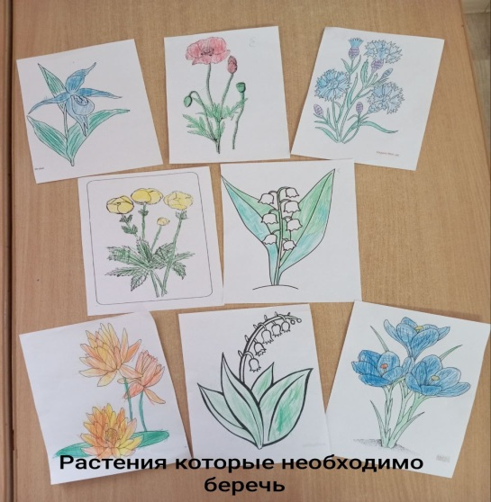
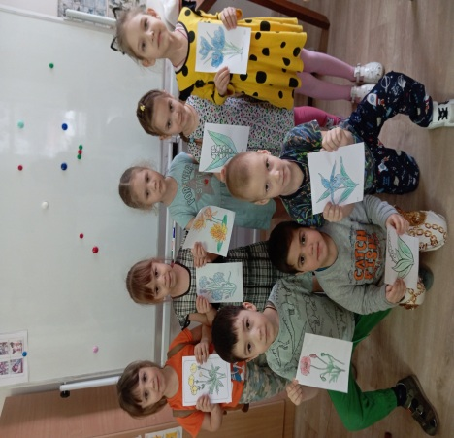
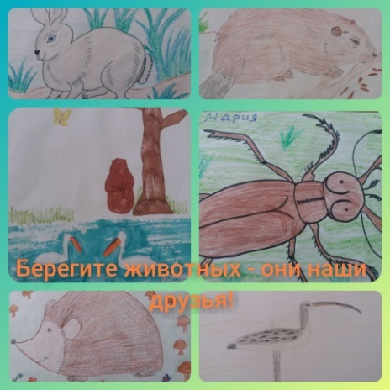
Третий этап
Акция «Книжки –малышки малышам»
Акция «Наши добрые дела»
Выставка рисунков «Растения и животные »

Slide 11
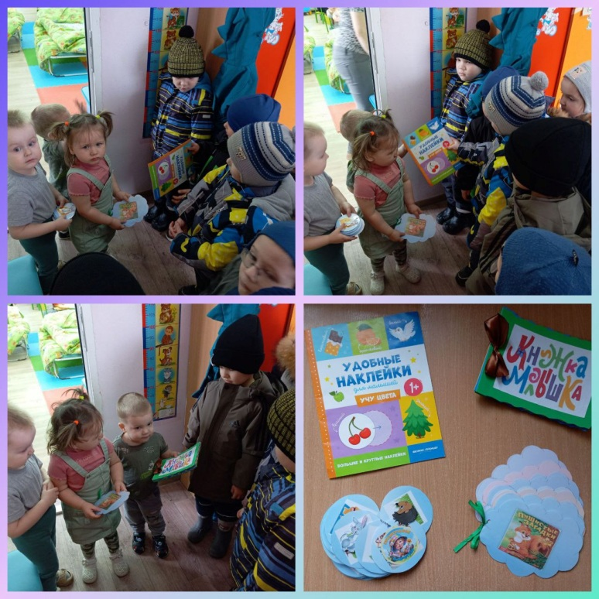
Третий этап
Акция
«Книжки – малышки малышам»

Slide 12
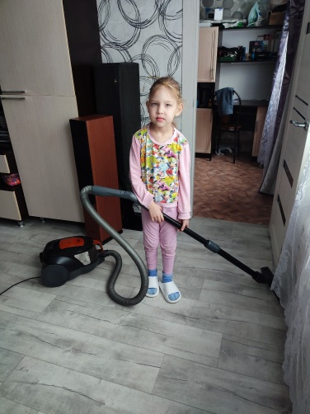
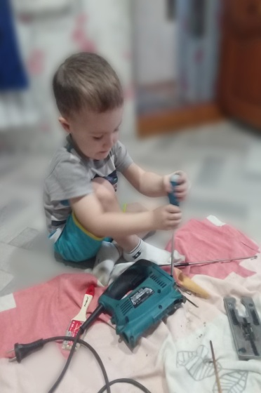
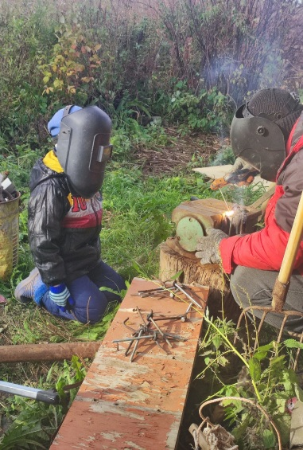
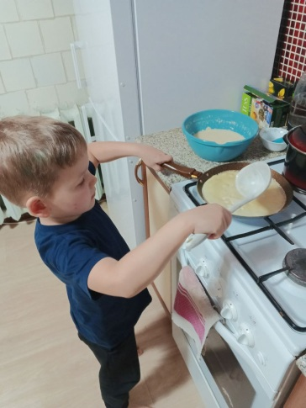
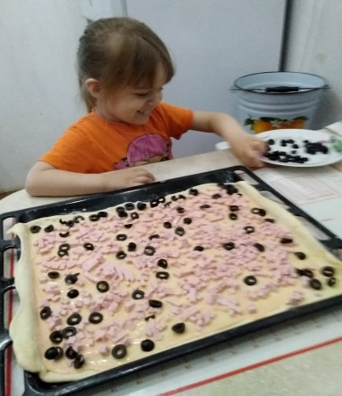
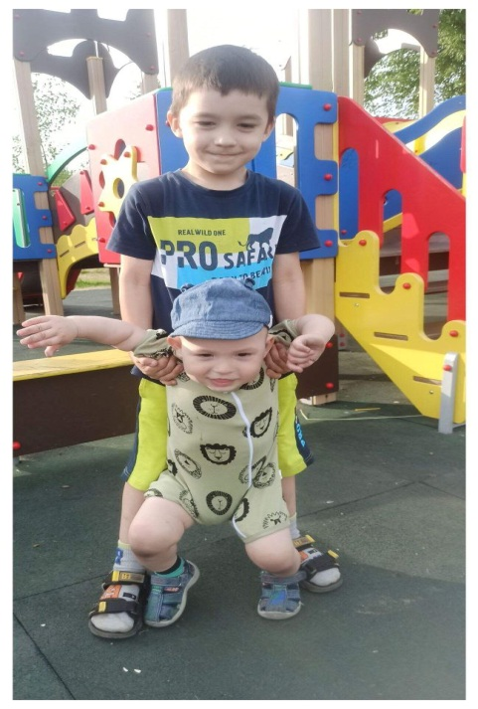
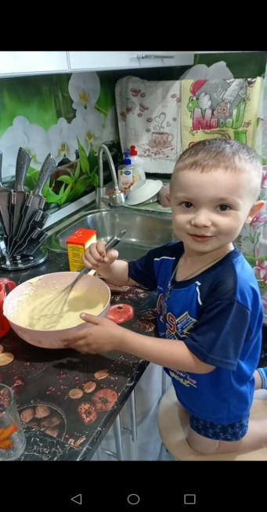
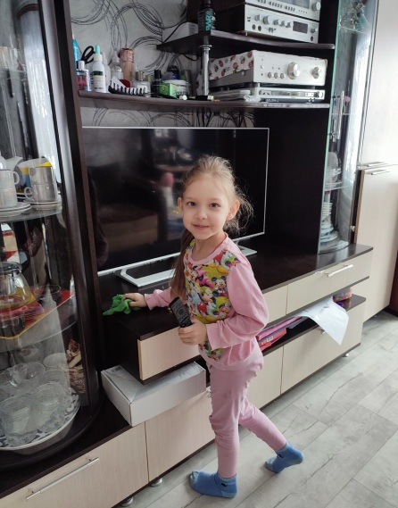
Третий этап
Акция
«Наши добрые дела»

Slide 13
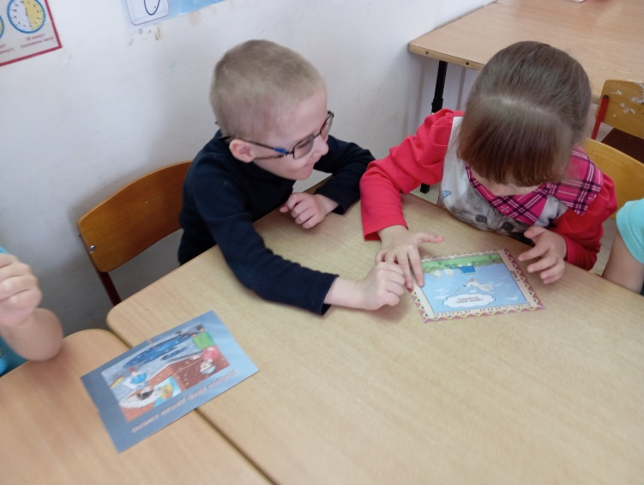
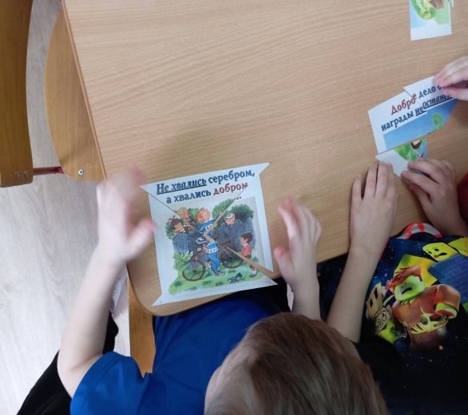
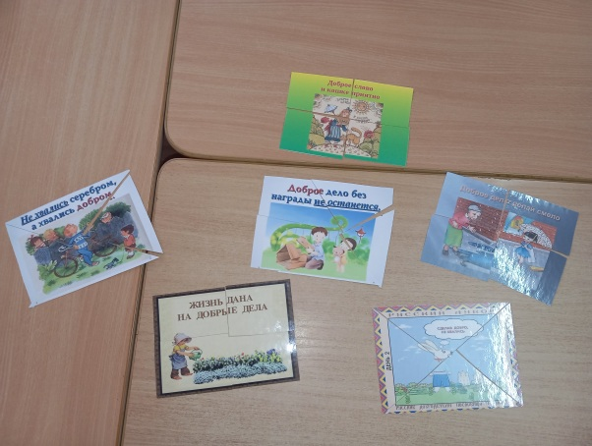
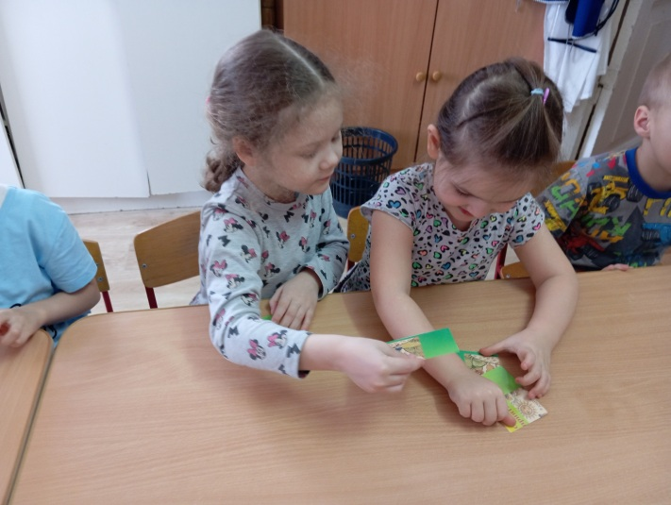
Реализация проекта
Д/И «Собери пословицу»

Slide 14
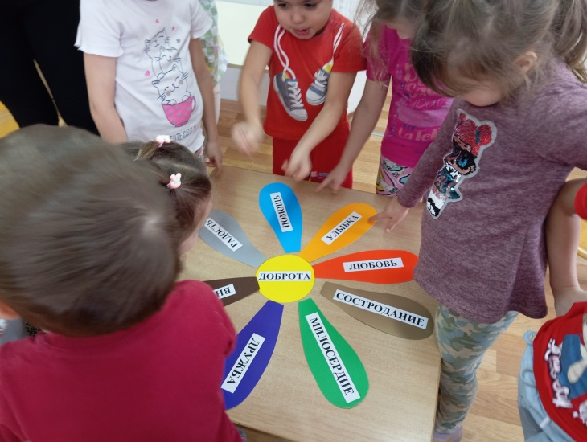
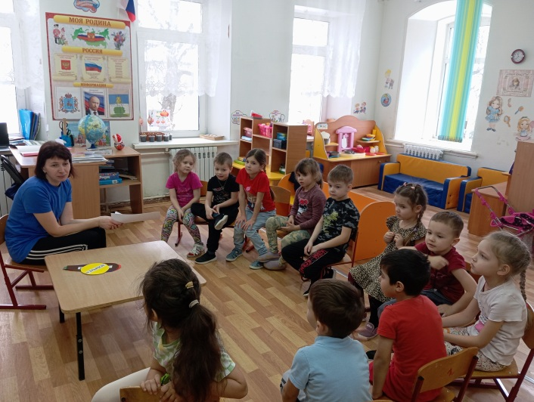
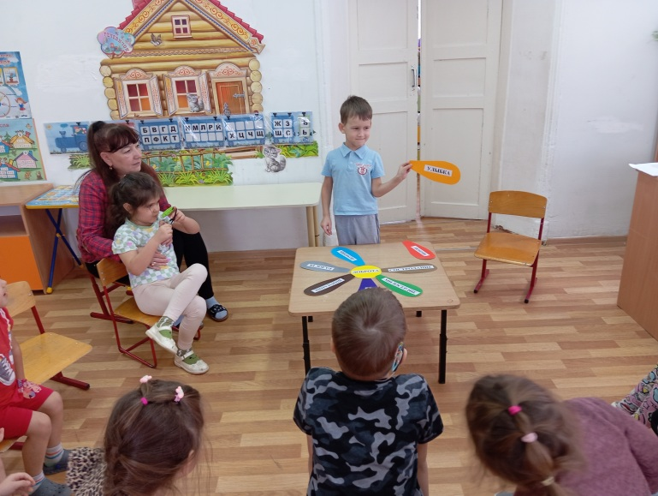
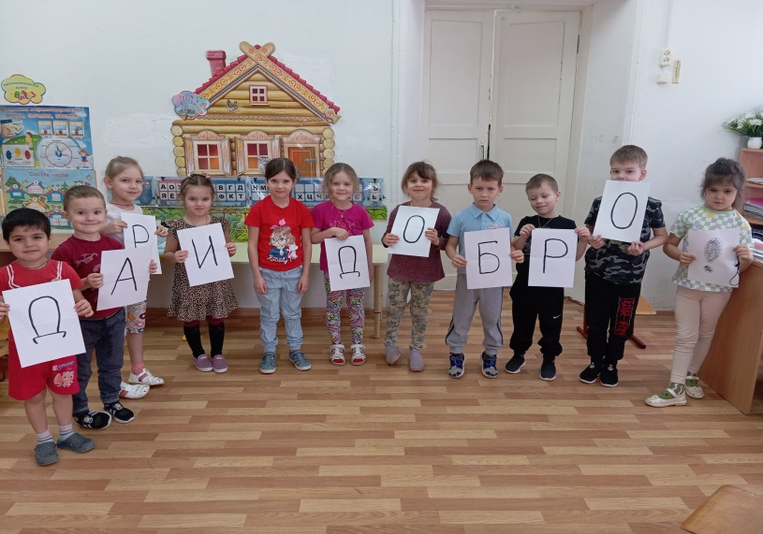
Реализация проекта
ОД «Что такое доброта?»

Slide 15
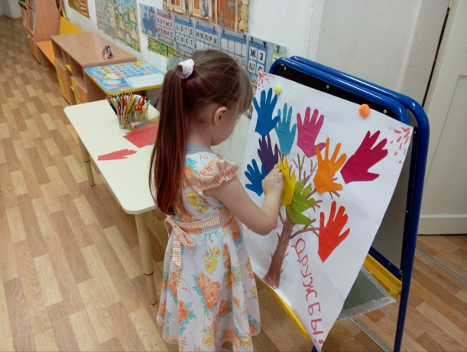
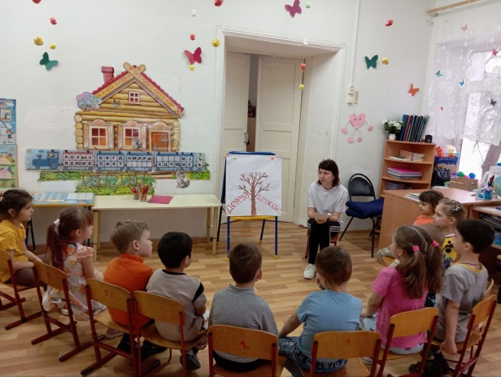
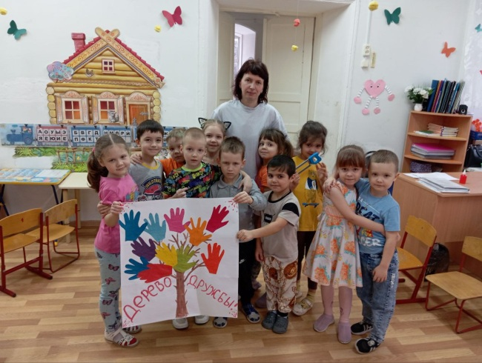
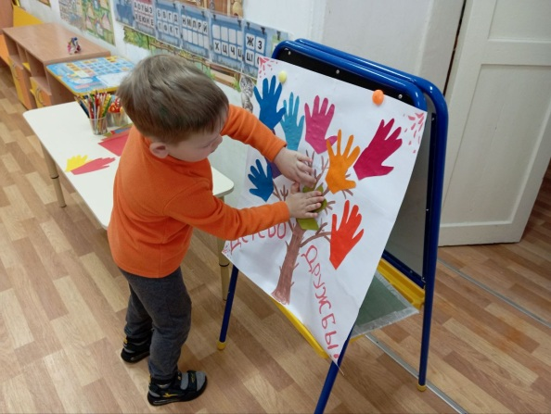
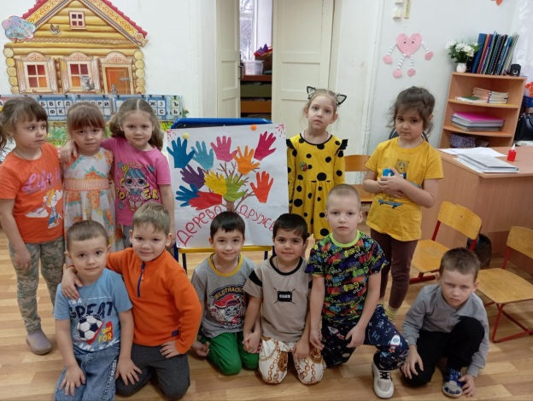
Реализация проекта
ОД «Доброта живёт повсюду»»

Slide 16
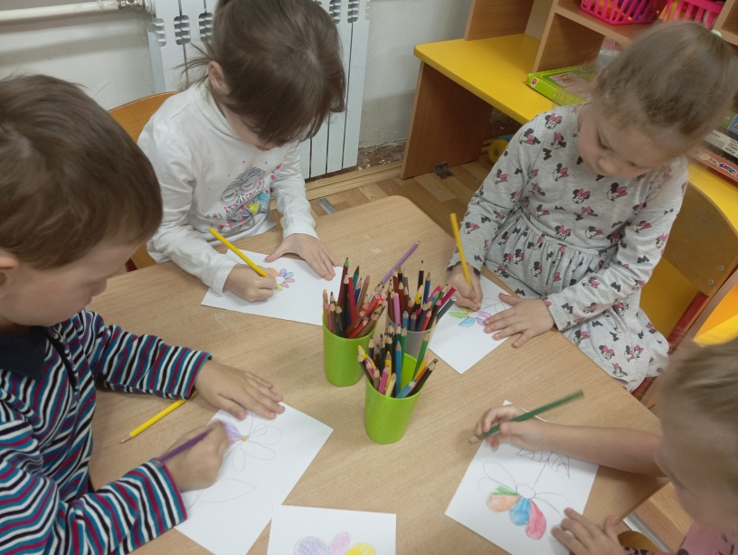
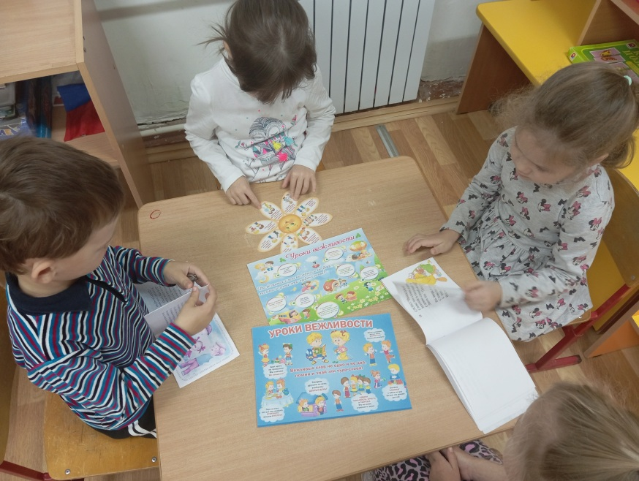
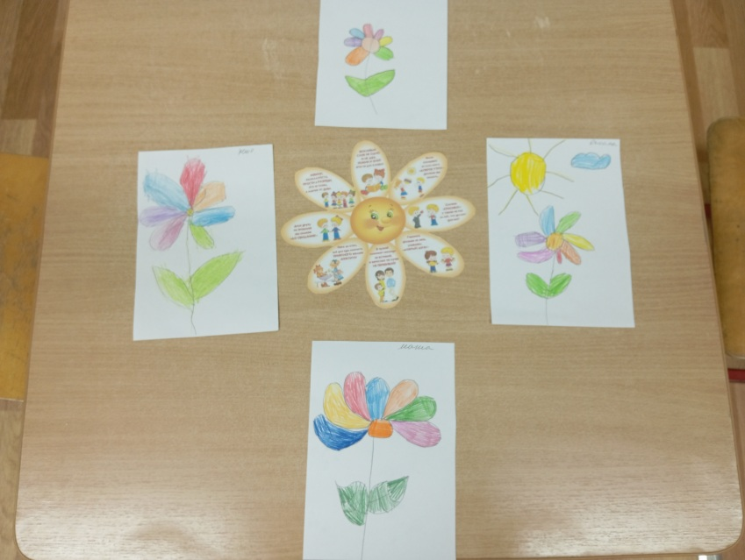
Реализация проекта
Беседа о «Доброте и вежливости»

Slide 17
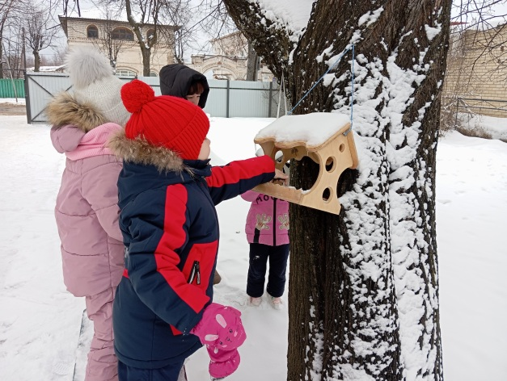
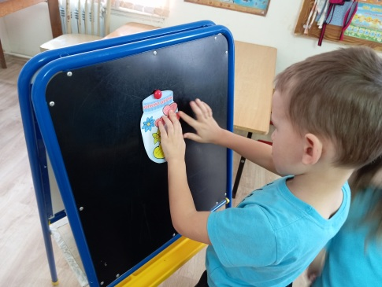
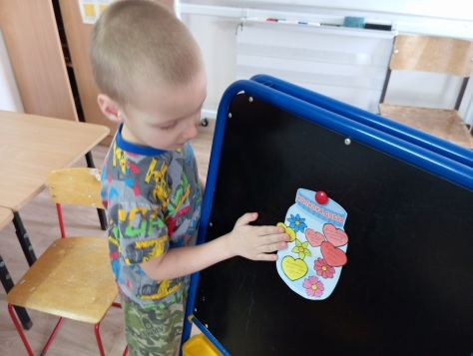
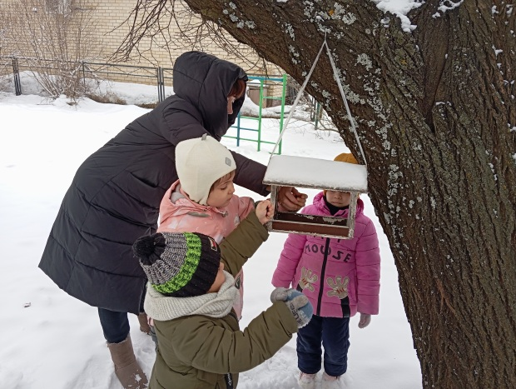
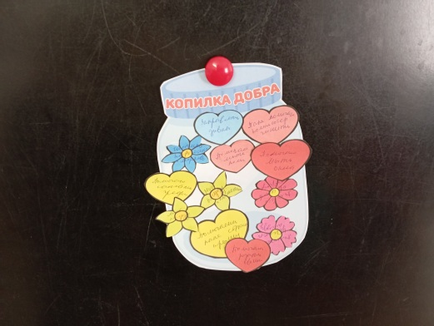
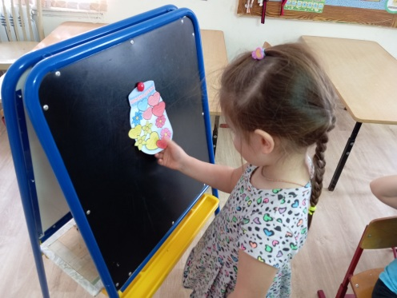
Реализация проекта
«Копилка добра»
Кормим зимующих птиц

Slide 18
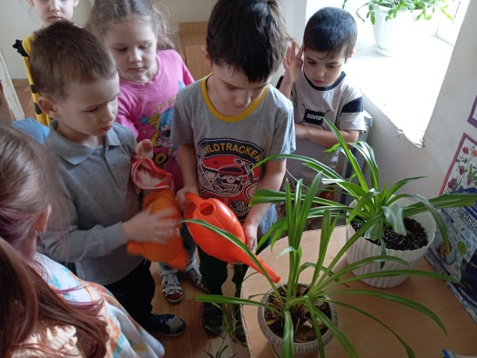
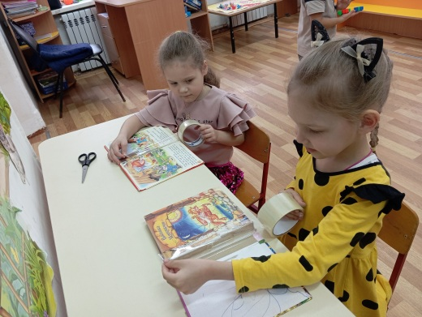
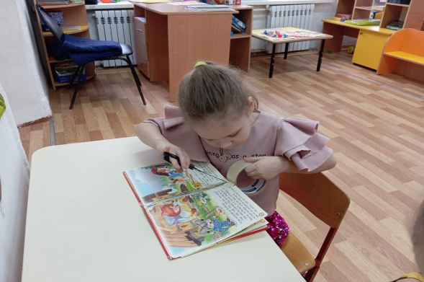
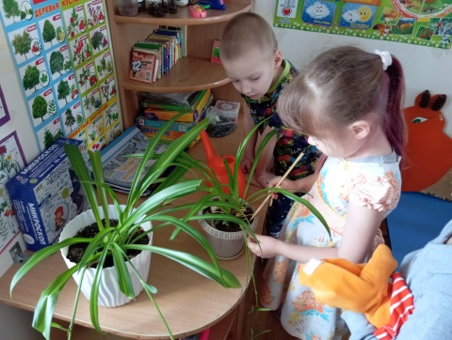
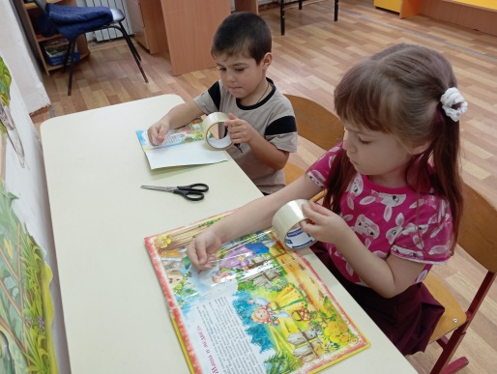
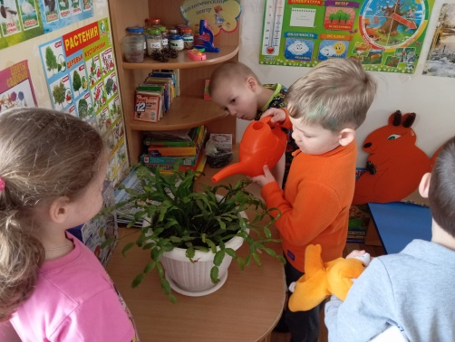
Реализация проекта
Ремонт книг «Наша книжка заболела»
Уход за комнатными растениями

Slide 19
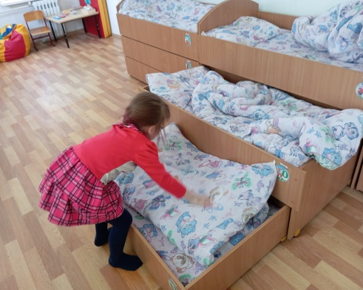
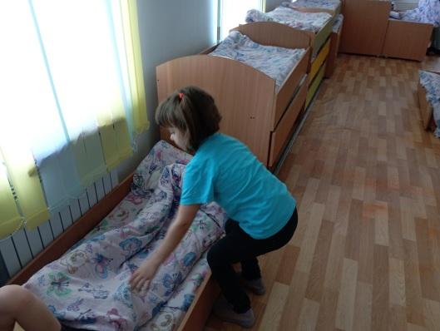
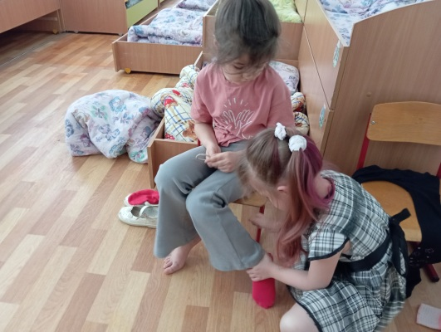
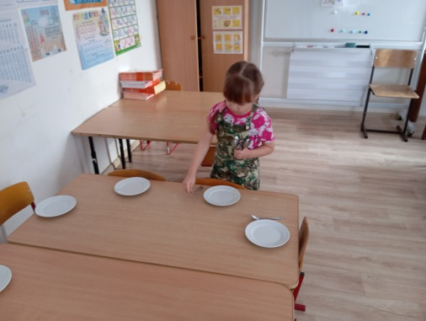
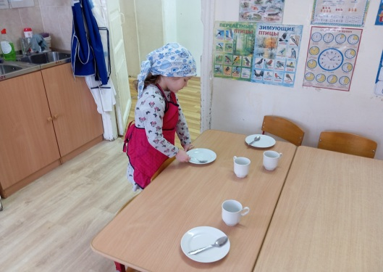
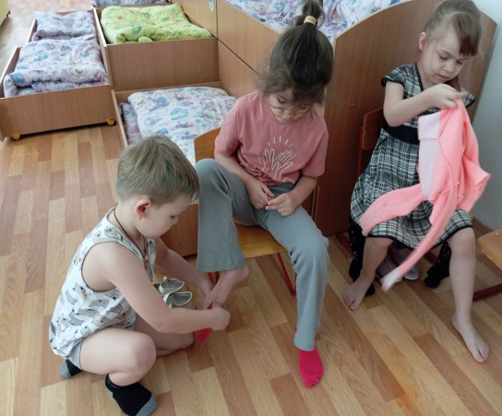
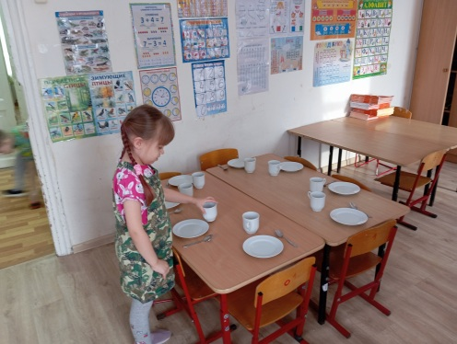
Реализация проекта
Помощь младшему воспитателю, дежурство
Помощь своему товарищу

Slide 20




Реализация проекта
Составление рассказа «День добрых дел»

Slide 21







Реализация проекта
Просмотр мультфильмов

Slide 22





Реализация проекта
Подари сердечко маме
П/и «Ручеек дружбы»

Slide 23









Реализация проекта
«Добрые объятия»

Slide 24






Реализация проекта
Ручной труд
«Доброе солнышко»

Slide 25




Работа с родителями
Активное участие
в реализации проекта
Консультация
«Воспитываем добротой»
Папка – передвижка
«Уроки Доброты»

Slide 26



Итог проекта
В ходе реализации проекта были достигнуты следующие итоги:
Дети:
Выяснили значение слова «доброта»
Научились налаживать дружеские взаимоотношения со сверстниками
У детей возникло желание совершать добрые дела
Постоянно пользуются при общении со взрослыми и сверстниками вежливыми словами
Бережно относятся к живой природе
Расширилось представление о понятиях «добро» и «зло»
Родители:
Приобретение родителями знаний и практических навыков при взаимодействии с ребенком
Обмен опытом семейного воспитания педагогов и родителей
Становление партнерских отношений родителей и педагогов в совместной организации жизни группы

Slide 27



Спасибо за внимание!

